Slide 1
Интегрированный урок русского языка и трудового обучения. 4 класс.
Развитие речи. Составление повествовательного текста «История одной лошади».
Создание поделки из бумаги «Пегас»

Slide 2
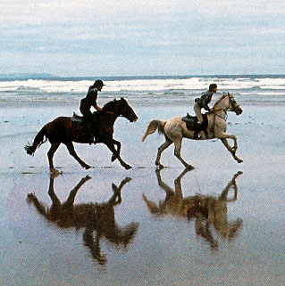
Лошадь- крупное стройное животное. У неё продолговатая голова, узкая вытянутая шея, широкая грудь, сильное туловище и стройные ноги.

Slide 3
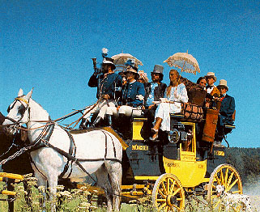
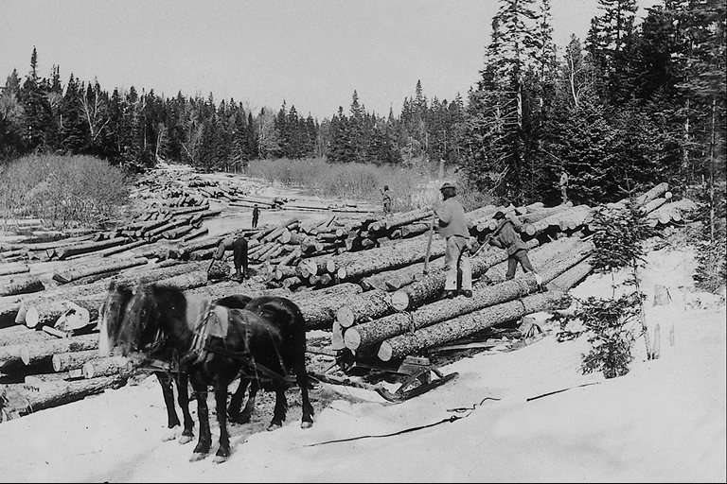
Существует свыше 200 пород лошадей, выведенных для различных целей.
До изобретения машин лошадь использовалась как транспорт. Лошади-тяжеловозы перевозили грузы и людей. Такой транспорт назывался гужевым.

Slide 4
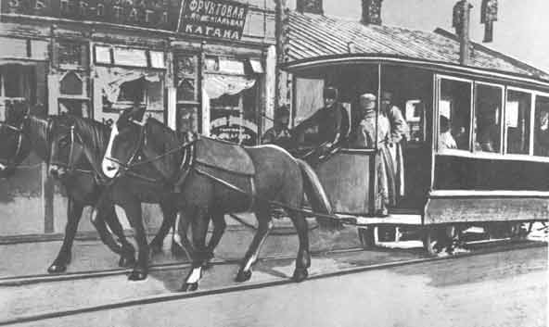
Лошади по рельсам возили трамваи. Этот вид транспорта назывался конкой.

Slide 5
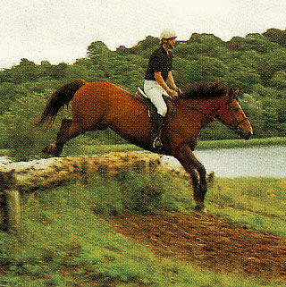
Лошадь хорошо скачет.
Беговые лошади развивают скорость до 60 км/ч.
Лошади умеют плавать и танцевать. Это используют для обучения цирковых и спортивных лошадей.

Slide 6
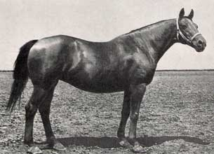
В 18 веке в степях на берегу Дона была выведена донская порода.
Эти лошади хороши под седлом. Казаки полюбили эту породу и с тех пор образ казака всегда связан с конём.

Slide 7
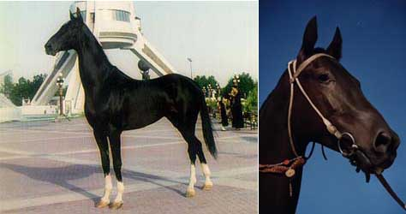
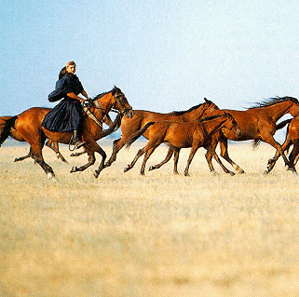
Масти лошадей.
Вороная.
У лошади чёрный волосяной покров.
Гнедая.
Туловище животного коричневое, ноги, грива и хвост- чёрные.

Slide 8
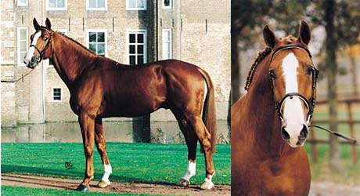
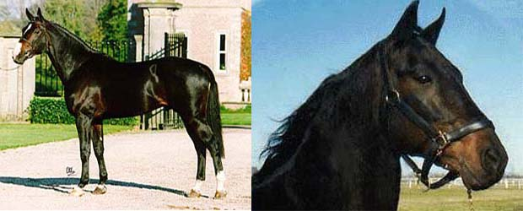
Рыжая.
Лошадь по цвету ближе к оранжевому.
Караковая. Туловище, голова и ноги чёрные. На морде, вокруг глаз, под брюхом рыжие подпалины.

Slide 9
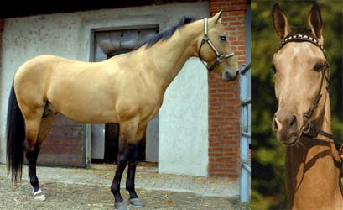
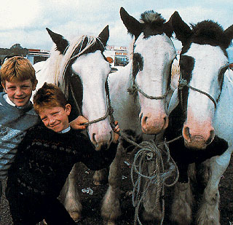
Буланая.
Тёмные ноги, грива и хвост. Туловище- жёлтое.
Чубарая.
На белом туловище чёрные или коричневые пятна, или по тёмному- белые пятна.

Slide 10
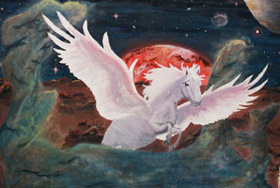
Крылатый конь в греческой мифологии- Пегас.
От удара копытом Пегаса возник источник Ипокрена, из которого черпали вдохновение поэты.
Пегас- образ поэтического вдохновения.

Slide 11
План фантограммы.
Жила-была лошадь…
Однажды…
Благодарность…

